Slide 1
Del dato a la decisión: riesgo dinámico y anomalías transaccionales con un agente IA
Prueba técnica · Data Scientist Senior · Hitss Colombia – Gerencia Analítica
Carlos Soler Bedoya · noviembre 2026
Notes:
Abrir con el mensaje: el valor no es el modelo, es la decisión que habilita y que se pueda operar y auditar en un banco.

Slide 2
Dos modelos que el negocio entiende, opera y audita
A
B
IA
Riesgo dinámico
Detección de anomalías
Agente de negocio
Detecta el deterioro del cliente antes de la mora. Batch mensual + recálculo diario por eventos.
Híbrido supervisado + no supervisado + reglas. Responde en < 100 ms.
Explica scores y alertas en lenguaje natural. Solo lectura, con guardrails.
COP 10.280 M
~13x
12 sem
beneficio anual estimado (supuestos conservadores)
beneficio / costo de nube
al MVP en shadow (6 si se acelera)

Slide 3
Supuestos: banco mediano colombiano regulado por la SFC
2 M
5 M
0,1%
36 m
clientes activos
transacciones / día
tasa de fraude
de histórico
Organización y regulación
Tecnología y negocio
SARC, SARLAFT, CE 007/2018 y habeas data (Leyes 1266 y 1581)
Validación de modelos independiente (2ª línea)
Motor de reglas de fraude y ~20 analistas existentes
La decisión final es humana o de una regla aprobada
Azure + Entra ID, conectividad privada a on-prem
Databricks con Unity Catalog; Power BI corporativo
Cartera consumo + tarjeta: COP 6 billones
Pérdida por fraude: COP 25.000 M / año
Notes:
Todos son supuestos de orden de magnitud. Se validan en las semanas 1-2. Detalle en docs/01_supuestos.md.

Slide 4
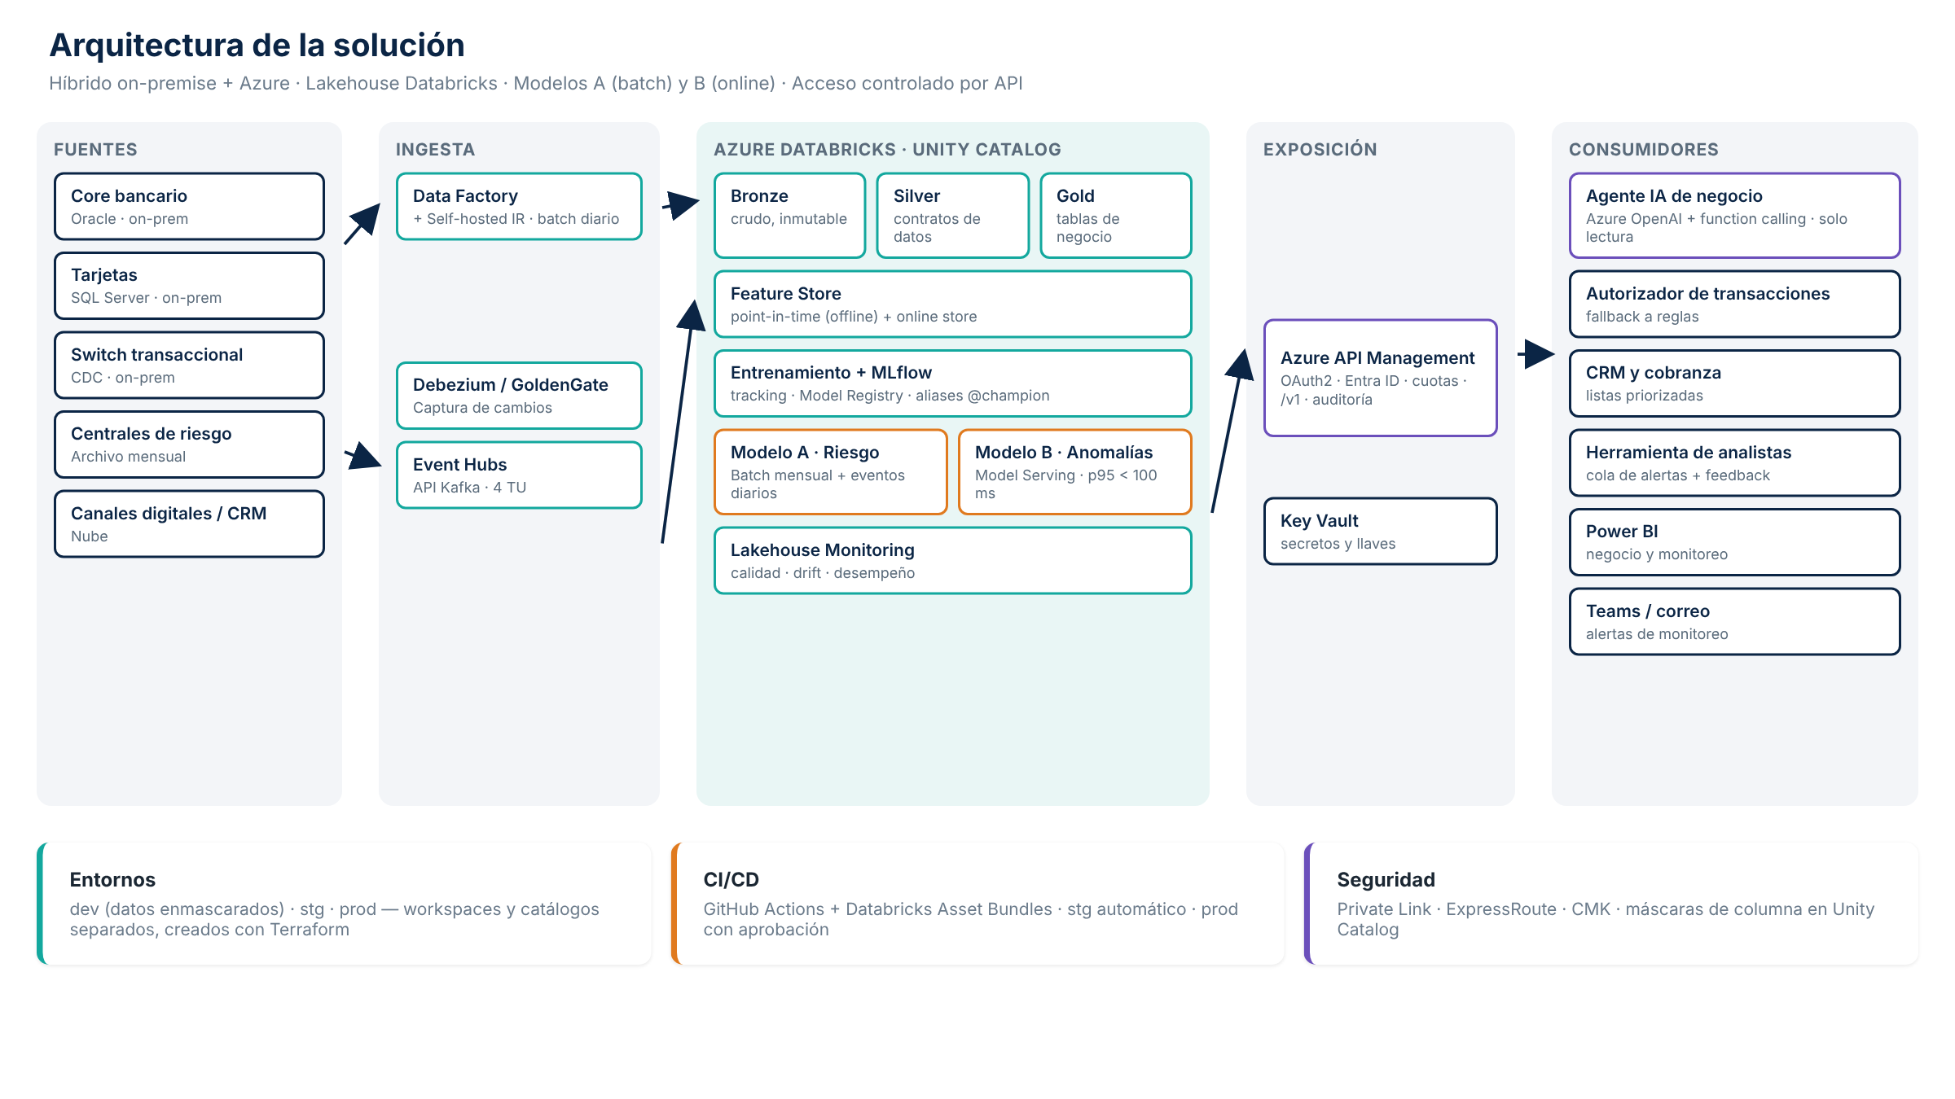
Arquitectura híbrida, gobernada y con costo proporcional
Notes:
Recorrer de izquierda a derecha: fuentes on-prem, ingesta batch (ADF + SHIR) y streaming (CDC + Event Hubs), Lakehouse medallion con Feature Store point-in-time, MLflow, A en batch y B online, todo expuesto por API Management. Por qué Databricks: una sola copia del dato, linaje y feature store; portable a AWS/GCP.

Slide 5
Modelo A: anticipar el deterioro antes de la mora
Métricas de aceptación
Definición
Métrica | Umbral
Gini / KS | ≥ 0,55 / ≥ 0,40
PSI dev vs OOT | < 0,10
Calibración por banda | desv. ≤ 10%
Captura de malos en top 20% | ≥ 55%
Target: 90+ días de mora en 12 meses (NIIF 9 / SARC)
Scoring mensual + recálculo diario por eventos
Champion: LightGBM monotónico y calibrado
Baseline: scorecard logística WoE; si no hay +3 pts de Gini, gana lo simple
Validación out-of-time, nunca aleatoria
Acción: cobranza preventiva, ajuste de cupos, provisiones más precisas, preaprobados seguros

Slide 6
Modelo B: híbrido, porque el fraude cambia rápido
Se mide en pesos, no en AUC
Supervisado
1
PR-AUC (con 0,1% de positivos, el ROC-AUC engaña)
Recall en valor @ 2.000 alertas/día (capacidad real)
Falsos positivos por 1.000 clientes ≤ 3
Latencia p95 < 100 ms, con fallback a reglas
LightGBM sobre fraude confirmado: patrones conocidos
No supervisado
2
Isolation Forest sobre el perfil propio del cliente: modalidades nuevas
Reglas actuales
3
Se conservan: requisitos regulatorios y conocimiento experto
Umbral por matriz de costos: falso negativo = monto perdido; falso positivo = revisión + fricción. Ajustable sin reentrenar.

Slide 7
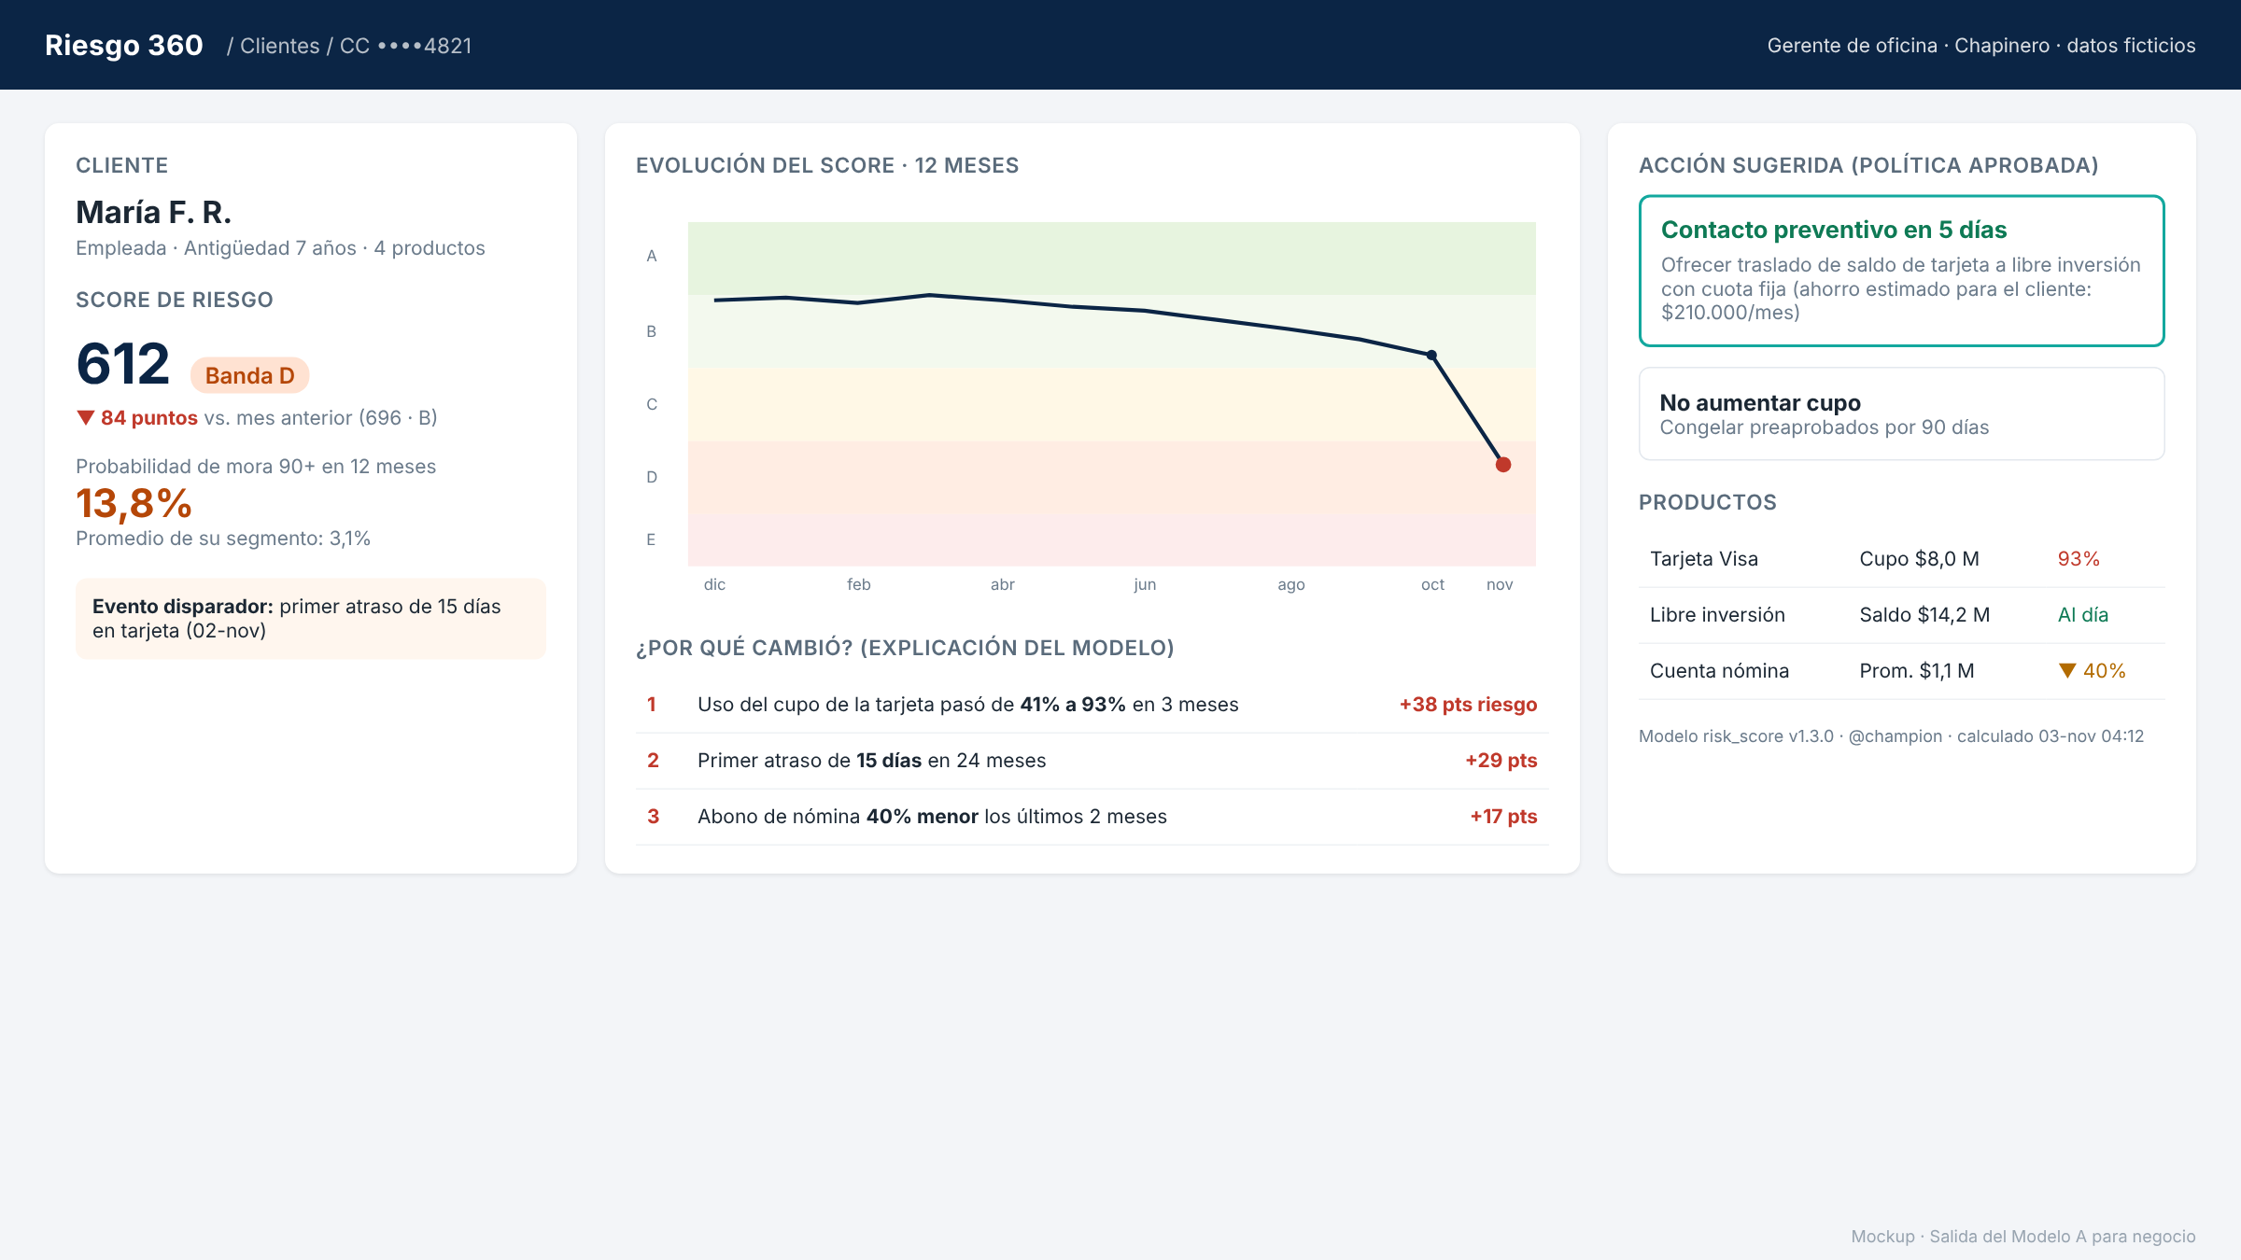
Lo que ve el negocio: score, por qué cambió y qué hacer
Notes:
SHAP traducido a lenguaje de negocio. La acción sale de una tabla de políticas aprobada, no del modelo.

Slide 8
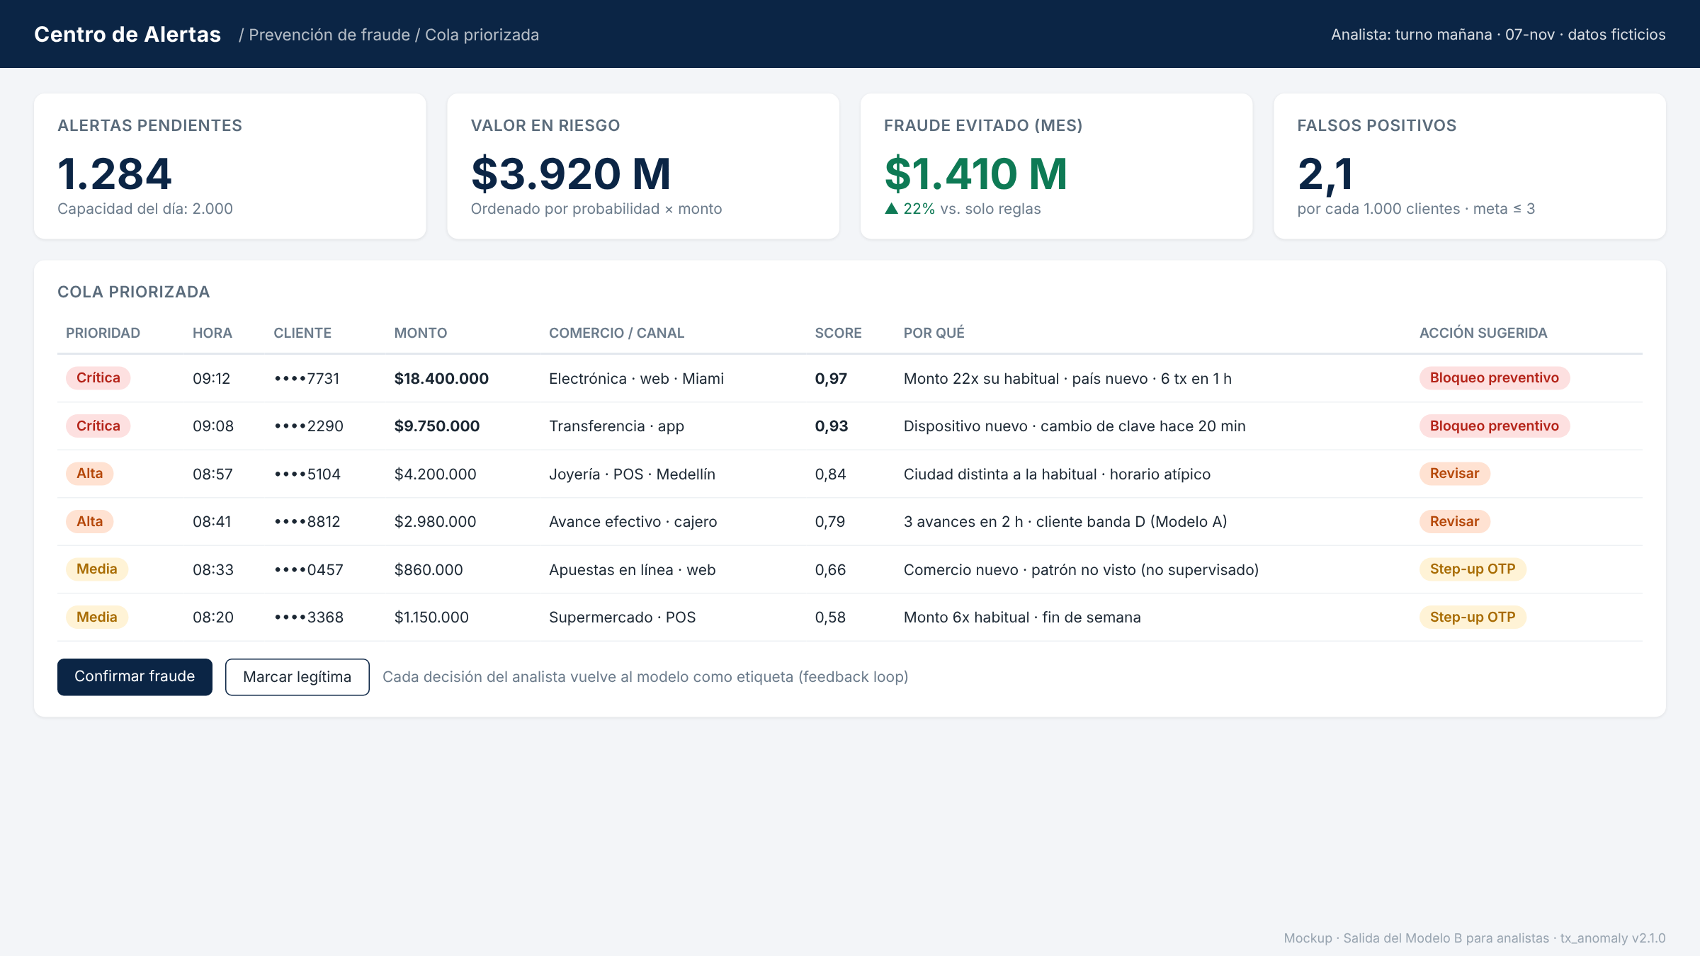
Lo que ve el analista: alertas priorizadas por valor
Notes:
Cada decisión del analista vuelve como etiqueta: cierra el ciclo y reduce el sesgo de etiquetas.

Slide 9
Ciclo de vida: nada llega a producción sin shadow
Experimento
Candidato
Validado
Shadow
Champion
Archivado
dev
compuerta auto
2ª línea
2-4 semanas
@champion
auditoría
Versionado completo
Promoción y rollback
Código (Git) + datos (Delta time travel) + features + config + modelo, ligados por run_id
Cualquier score se puede reproducir: auditoría y quejas
Umbrales versionados aparte: el negocio ajusta sin reentrenar
Compuerta: métrica ≥ champion, PSI < 0,10, equidad, model card
Aprobación humana en Pull Request (validación + negocio)
Rollback = mover el alias @champion: minutos, sin redesplegar

Slide 10
Escenarios de cambio contemplados desde el diseño
Escenario | Cómo se detecta | Respuesta
Drift de datos (inflación, temporada) | PSI por variable > 0,25 | Investigar → reentrenar → shadow → promover
Nueva modalidad de fraude | Alza de anomalías sin etiqueta | Regla temporal + reentreno acelerado de B
Cambio de apetito de riesgo | Decisión de comité | Ajuste de umbrales, sin reentrenar
Migración del core / fuente rota | Contrato de datos falla | Pipeline se detiene; último score válido
Choque macro | Real vs esperado diverge | Overlay experto + recalibración
Modelo nuevo peor en producción | Monitoreo shadow / canary | Rollback del alias en minutos

Slide 11
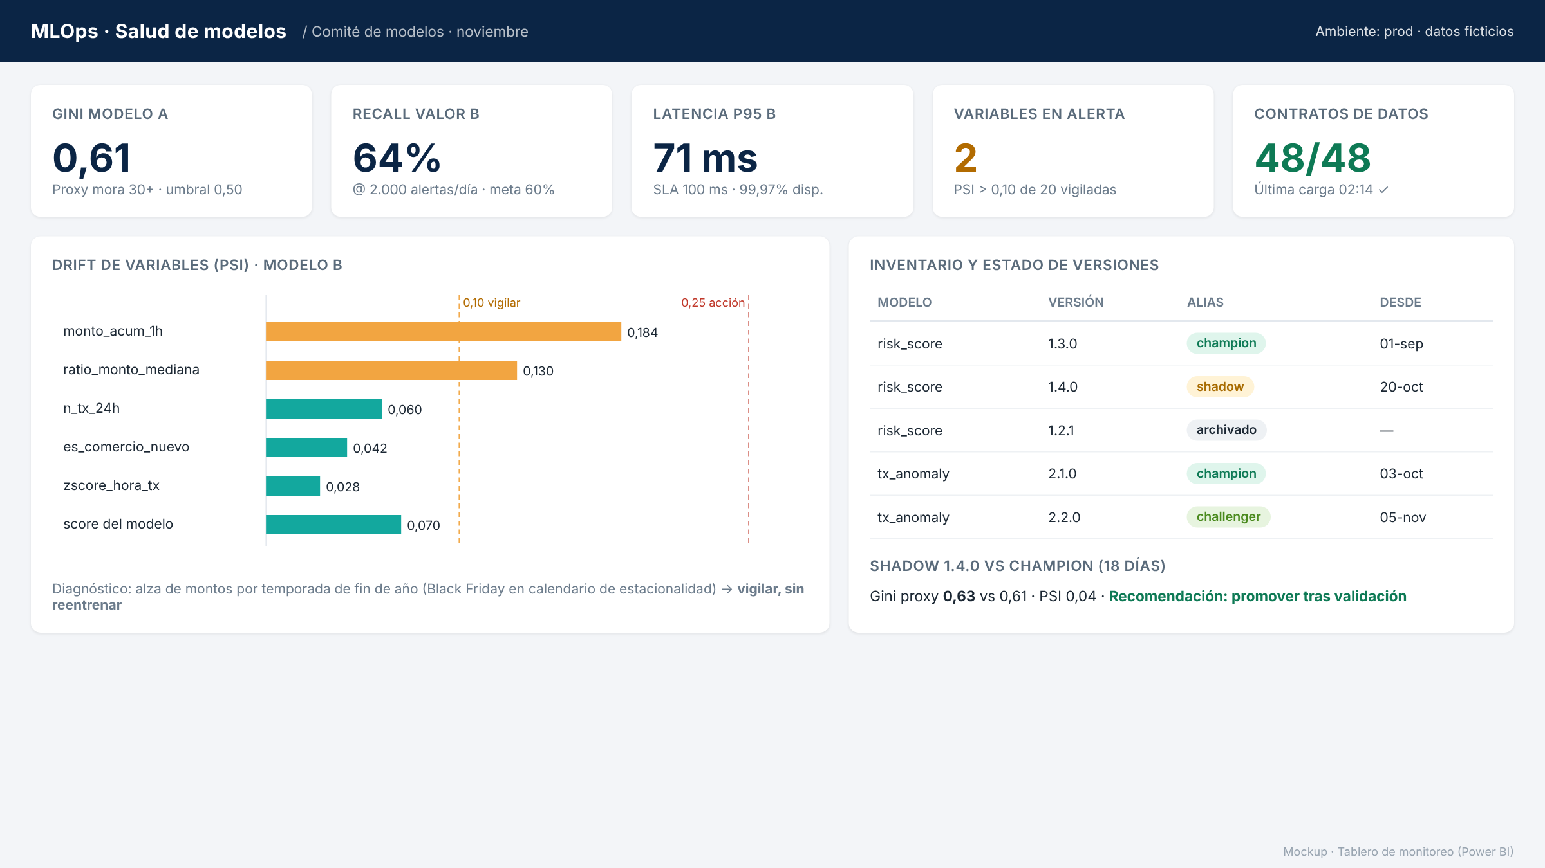
Monitoreo: el drift se ve en días, el desempeño en meses
1
Servicio
latencia, errores
2
Datos
contratos, frescura
3
Drift
PSI por variable y segmento
4
Desempeño
proxies tempranos + KPIs en $
Etiquetas tardías (12 meses en A, 30-60 días en B) → se vigilan proxies: mora 30+ a 3 meses y confirmación del analista.

Slide 12
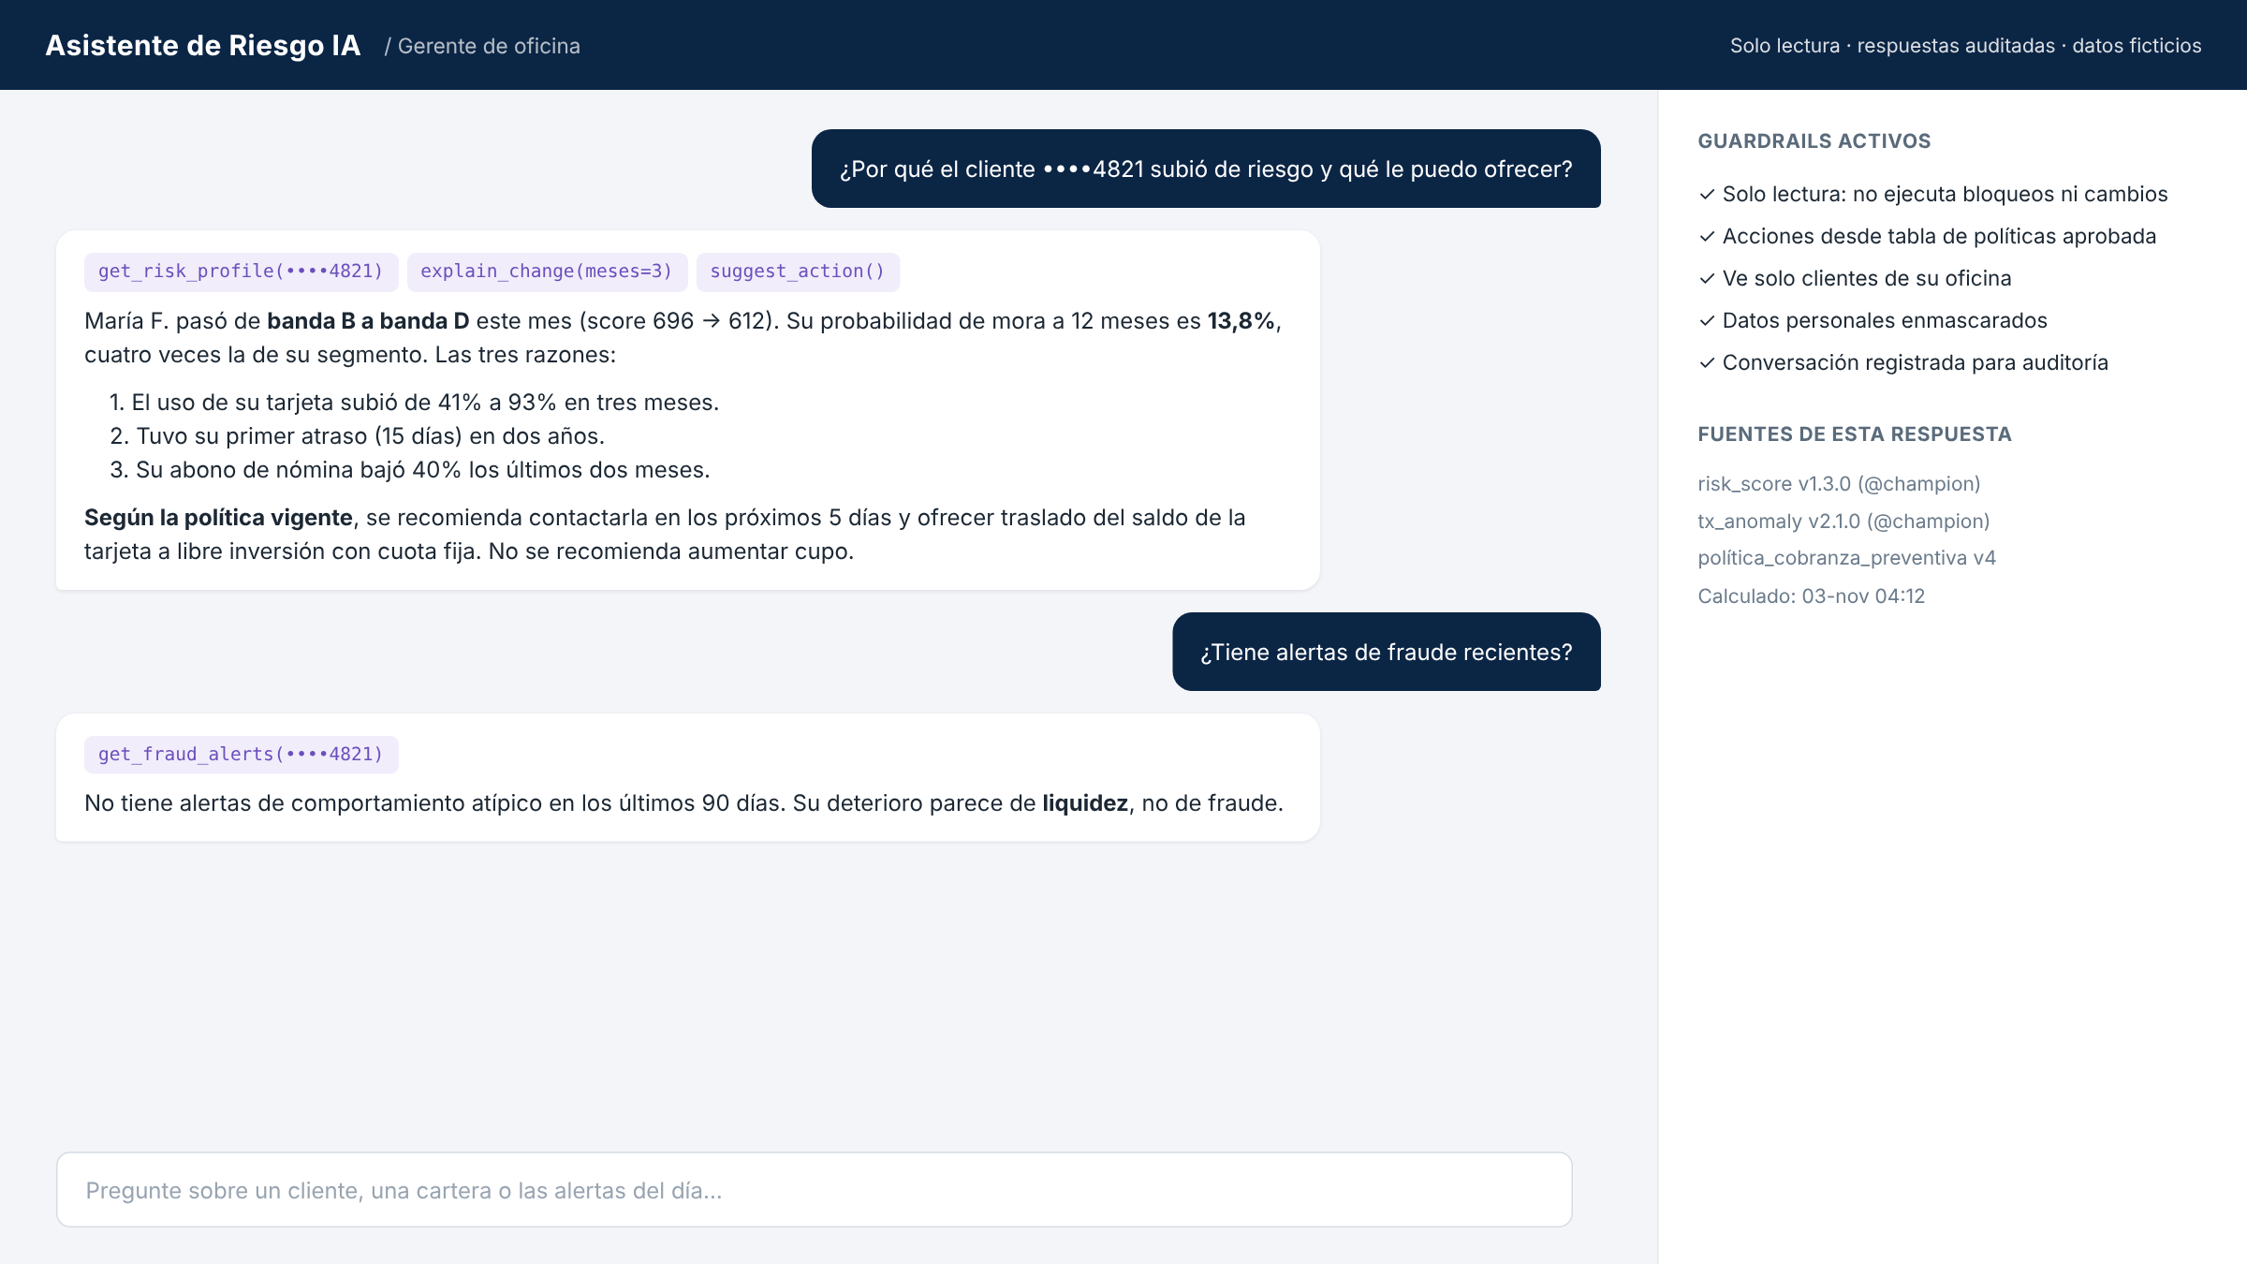
Consumo controlado: APIs para sistemas, agente para personas
API Management
OAuth2 / Entra ID por consumidor
Cuotas y versionado /v1
Auditoría de cada consulta
Agente IA
Function calling sobre las APIs
Solo lectura; acciones desde política aprobada
Ve solo lo que ve el usuario

Slide 13
Entornos y código: repetible y desplegado como código
dev
Datos enmascarados o sintéticos · clusters spot · jobs pausados
src/riskfraud/
ingestion/ SourceConnector
data_quality/ DataValidator
features/ FeatureBuilder, PointInTime
models/ BaseModel, RiskScoreModel,
HybridAnomalyModel
evaluation/ CostMatrix, métricas $
explainability/ ShapExplainer, ReasonCode
lifecycle/ Registry, PromotionGate
serving/ API, BatchScorer
monitoring/ DriftDetector, Alerts
agent/ AgentToolkit
stg
Despliegue automático · pruebas de integración · shadow
prod
Aprobación manual · service principal · sin acceso humano a promover
Terraform crea los tres entornos · GitHub Actions: CI en cada PR (lint, tests, contratos) y CD con Databricks Asset Bundles

Slide 14
Caso de negocio: ~COP 10.280 M/año vs ~COP 770 M de nube
Cómo se calcula
Fraude: 20% más de valor detectado sobre COP 25.000 M
Crédito: 2% menos pérdida sobre COP 240.000 M
Analistas: 30% menos falsos positivos
Nube: ~USD 16.000/mes en tres entornos
Aun con la mitad del beneficio, se paga el primer año

Slide 15
Plan: MVP en 12 semanas, ruta crítica desde el día 1
S1
S2
S3
S4
S5
S6
S7
S8
S9
S10
S11
S12
Descubrimiento y datos
Plataforma y CI/CD
Modelo A
Modelo B
MLOps, APIs, monitoreo
Agente IA (piloto)
Shadow y go / no-go
Aceleradores reales: plantilla MLOps reutilizable · datos sintéticos mientras llegan los permisos · Feature Store compartido · validador involucrado desde la semana 3

Slide 16
Presión por salir antes: se recorta alcance, no confiabilidad
Sale primero (6 semanas)
Se aplaza
No se negocia
B en shadow + reglas actuales
A como scorecard logística
Lista priorizada de cobranza en Power BI
Agente IA
Streaming completo (micro-batch de 5 min)
Recálculo diario de A por eventos
Validación out-of-time
Monitoreo de datos y drift
Rollback probado y trazabilidad
“Saltarse la validación ahorra 2 semanas, pero arriesga una observación de la SFC o bloquear clientes buenos en diciembre.”

Slide 17
Alternativas descartadas y riesgos aceptados
Descartado | Por qué
Deep learning para A | Poca ganancia en datos tabulares; difícil de validar
Fraude solo supervisado | No ve modalidades nuevas
Todo en tiempo real | ~2,5x el costo sin valor para A
Agente que ejecuta acciones | Riesgo regulatorio y reputacional
Reemplazar el motor de reglas | Riesgo operativo innecesario
Riesgo aceptado | Mitigación
Etiquetas de fraude sesgadas | No supervisado + 0,5% revisión aleatoria
Target de A tarda 12 meses | Proxies: mora 30+, rodamiento
Dependencia de Databricks | Python/Spark estándar + MLflow open source
MVP con menos variables | Feature Store extensible
Latencia del online store | Fallback a reglas a los 100 ms

Slide 18
Siguientes pasos y mejoras con valor de negocio
Grafos para anillos de fraude y cuentas mula
Next Best Action en cobranza · cupos dinámicos dentro de política
Pronóstico de provisiones NIIF 9 por escenarios macro
Agente integrado al CRM · modelo de originación sobre el mismo Feature Store

